Slide 1

PHP/HHVM原理及实践
wangweibing@baidu.com
2016-06
加入ODP开发者社区

Slide 2
个人简介
王伟冰 （贴吧技术部）
2010年加入百度
负责方向
BAC全流程（ODP/OTP/OMP）
贴吧性能优化及运维体系
加入ODP开发者社区

Slide 3
一些常识
什么是PHP？
一种通用开源脚本语言。语法吸收了C语言、Java和Perl的特点，利于学习，使用广泛，主要适用于Web开发领域。
PHP的全称是？
PHP: Hypertext Preprocessor
大写PHP和小写php的区别？
PHP：一种编程语言
php：PHP语言的Zend官方实现
PHP有哪些实现？
Zend php, HHVM, Hippy VM, JPHP等
加入ODP开发者社区

Slide 4
PHP实现原理
加入ODP开发者社区

Slide 5
一个调研
你是否阅读过PHP/HHVM源码？
加入ODP开发者社区

Slide 6
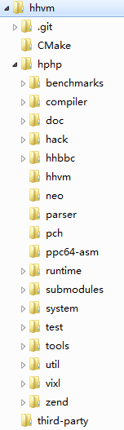
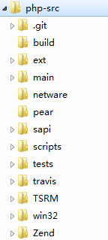
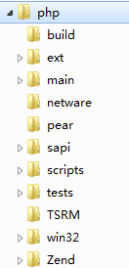

源码结构
hhvm
php 7
php 5
ODP开发者社区

Slide 7
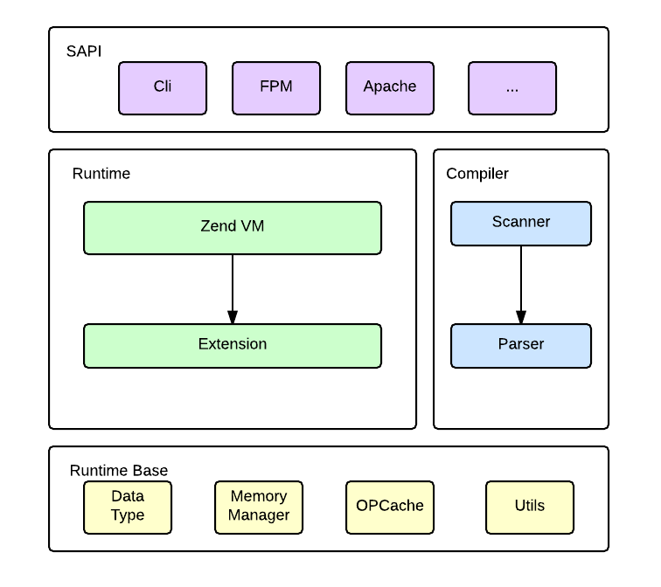
php5 架构
ODP开发者社区

Slide 8
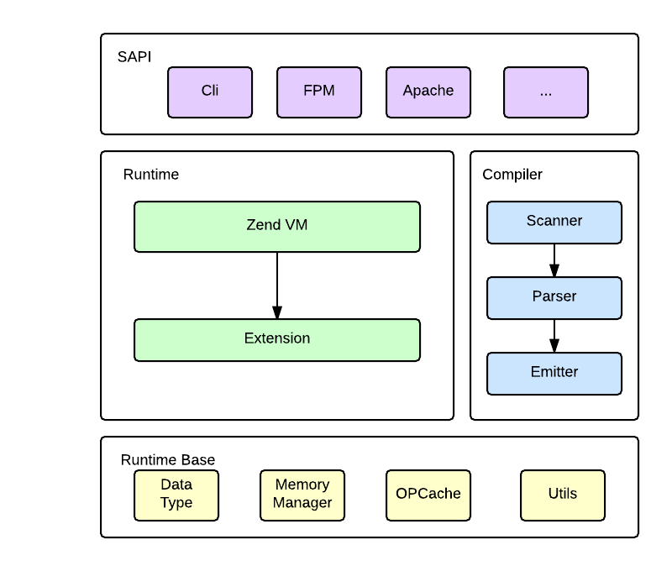
php7 架构
ODP开发者社区

Slide 9
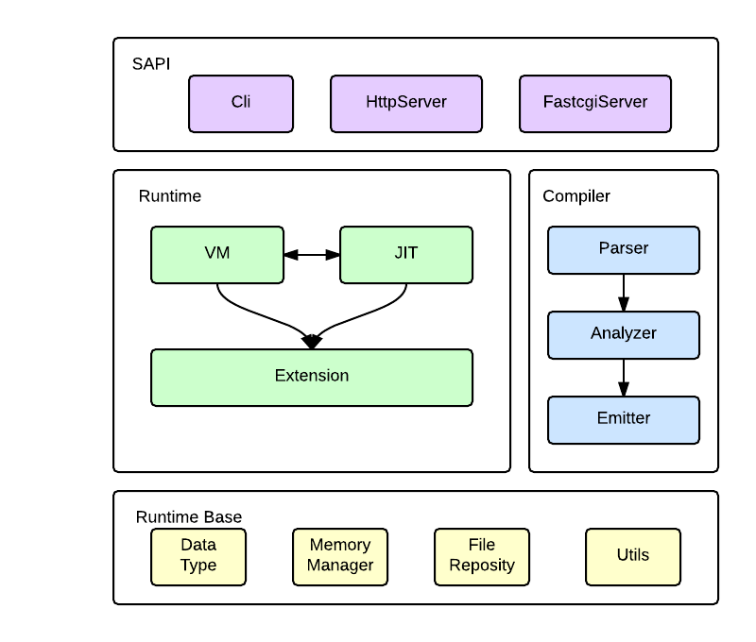
hhvm 架构
ODP开发者社区

Slide 10
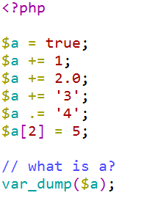

Data Type: 弱类型如何实现？
加入ODP开发者社区

Slide 11
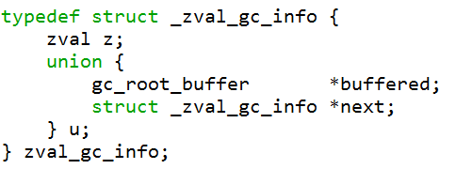
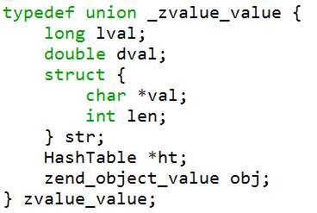
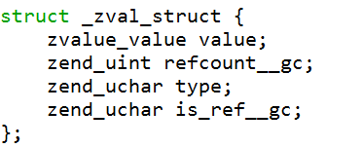
php5 Data Type
32 bytes
16 bytes
24 bytes
ODP开发者社区

Slide 12
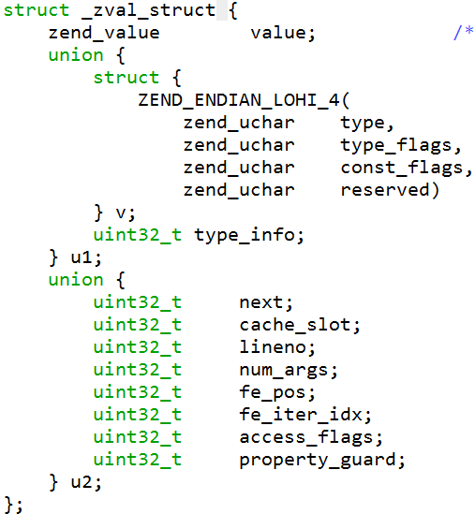
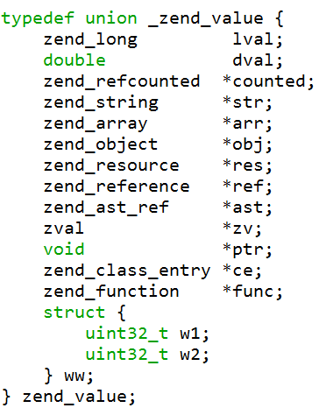
php7 Data Type
16 bytes
8 bytes
ODP开发者社区

Slide 13
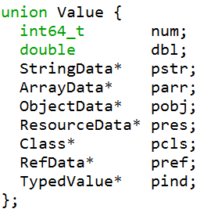
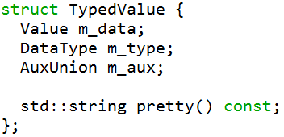

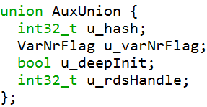
hhvm Data Type
16 bytes
8 bytes
1 bytes
4 bytes

Slide 14

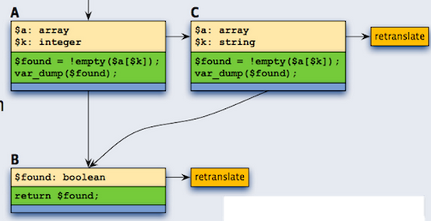
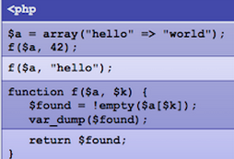
Type Inference
标题类型声明（php7 & hacklang）
类型推导：
ODP开发者社区

Slide 15
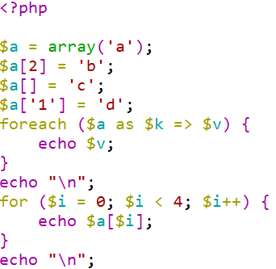


Array： 数组如何实现？
只有一种集合类型，不区分array, vector, set, map
ODP开发者社区

Slide 16
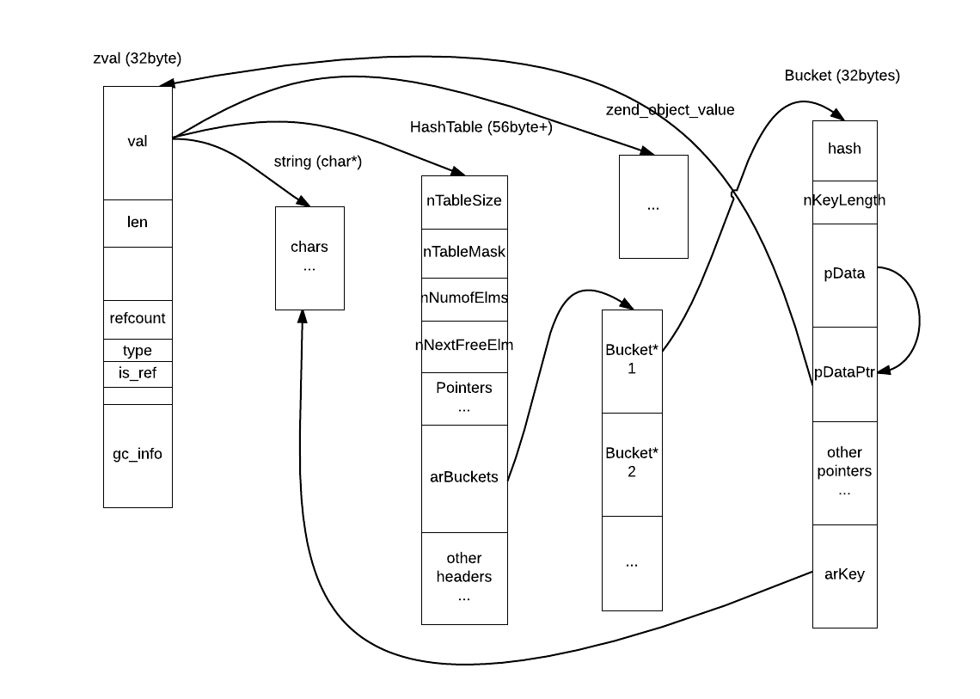
php5 String&Array
ODP开发者社区

Slide 17
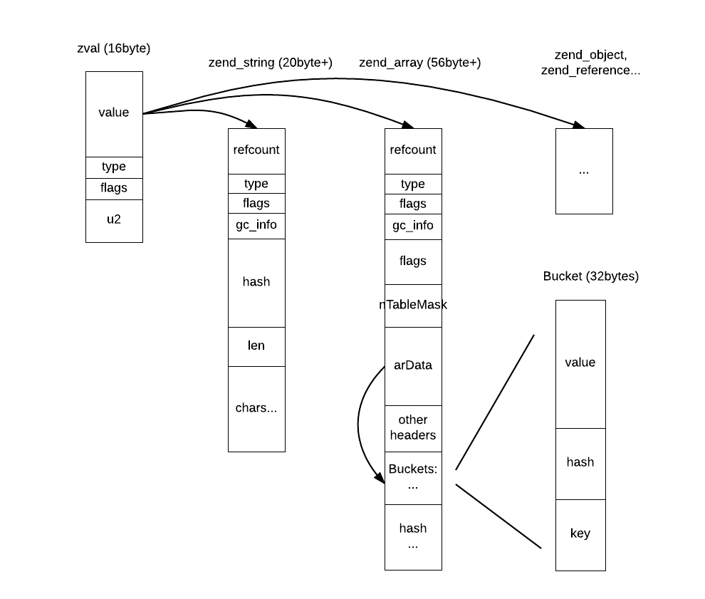
php7 String&Array
ODP开发者社区

Slide 18
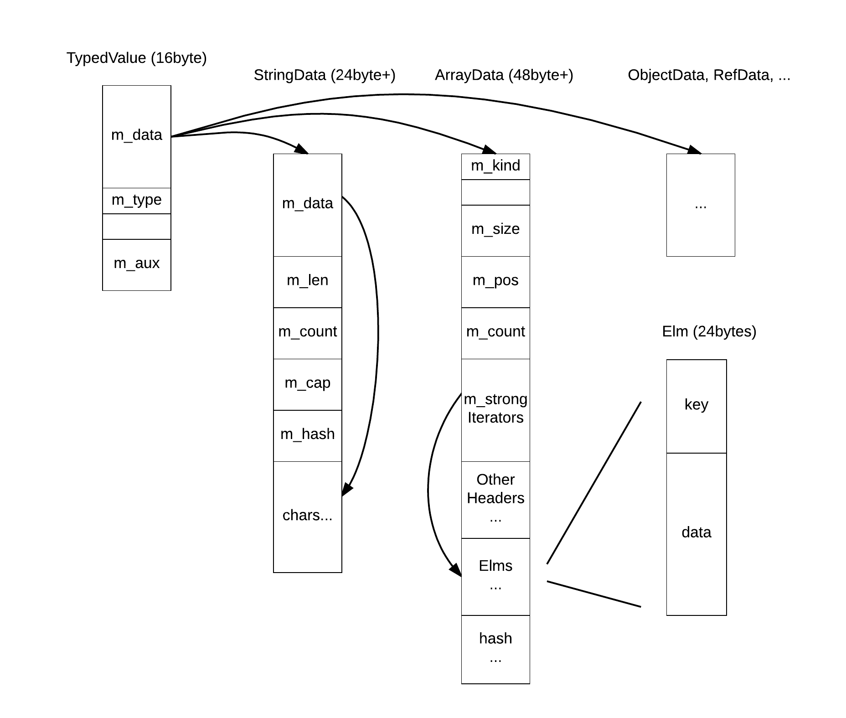
hhvm String&Array
ODP开发者社区

Slide 19
String&Array总结
Hash冲突解决
php5：拉链法
php7 & hhvm：开地址法
数据结构
php5：内存占用大，碎片多
php7 & hhvm：内存占用小，碎片少
更少的内存占用 + 更少的内存碎片
更好的代码局部性
更少的cpu占用
加入ODP开发者社区

Slide 20
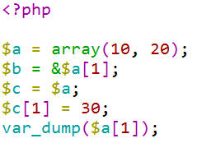
Copy On Write: 引用为何这么诡异
加入ODP开发者社区

Slide 21
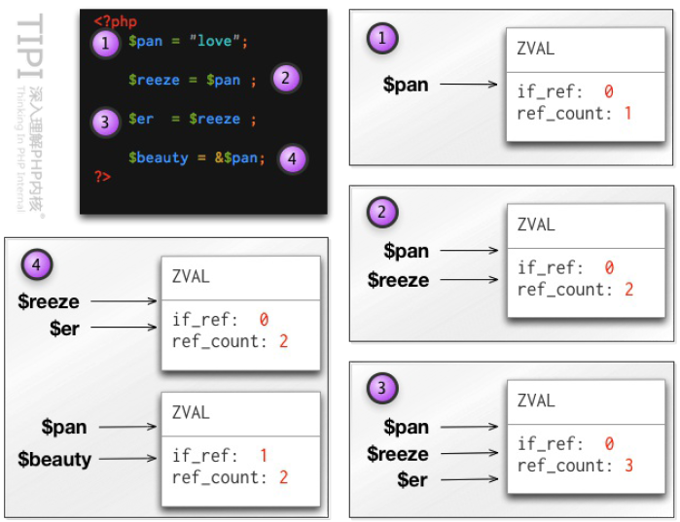
Copy On Write机制
ODP开发者社区

Slide 22
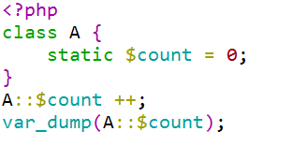
Memory Manager: 内存如何管理？
每次请求都是输出1
重复多次访问，结果是？
加入ODP开发者社区

Slide 23
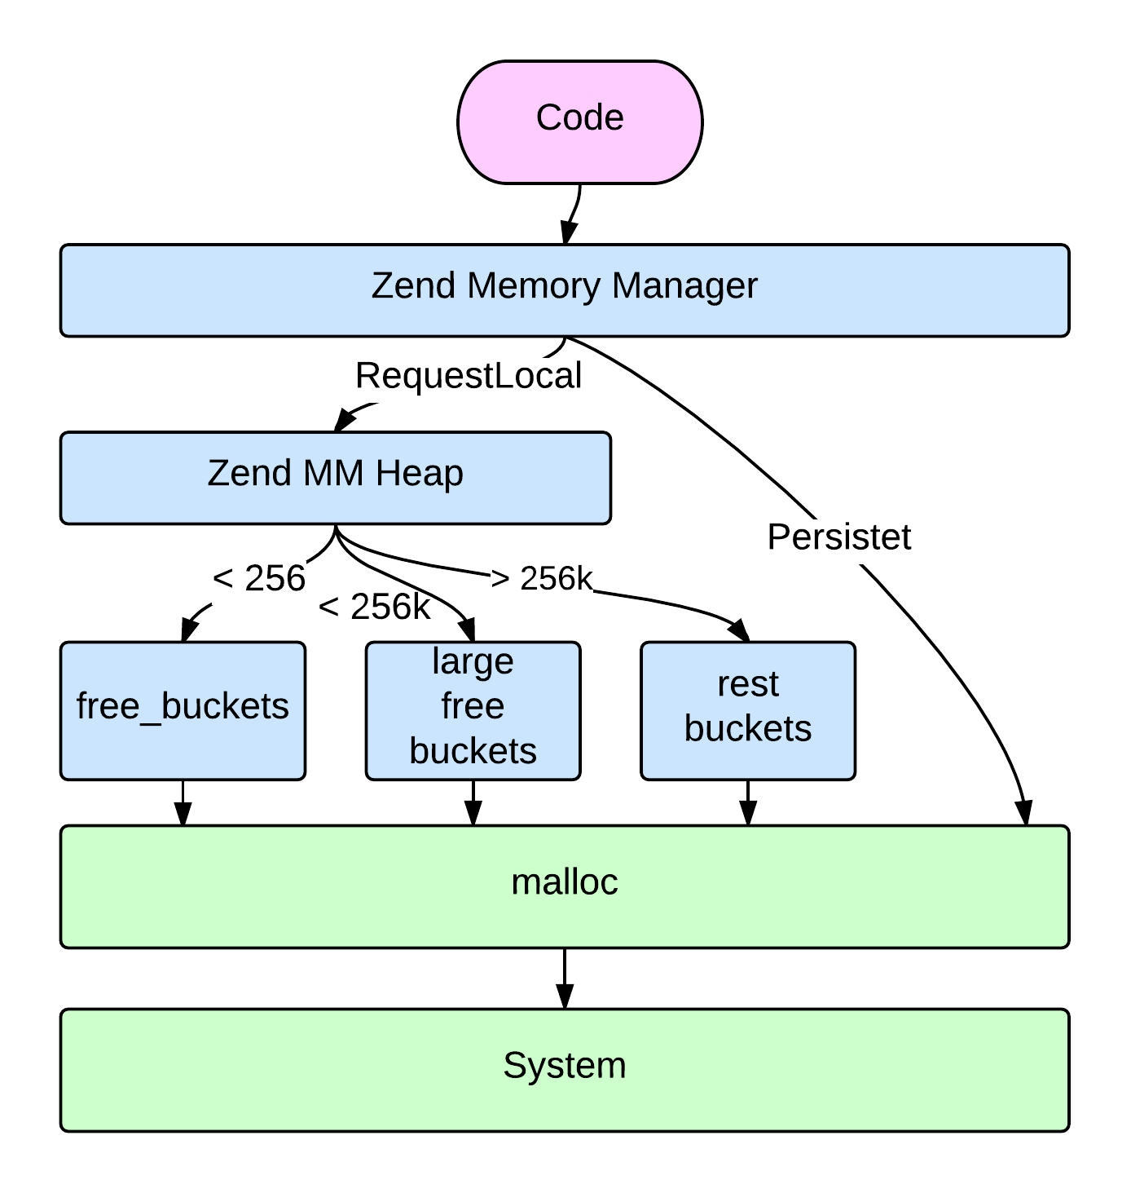
php5 Memory Manager
Zend MM (接口层)
emalloc/efree
pemalloc/pefree
Zend MM Heap
存放请求级别的内存
segment/block结构
free_buckets
8, 16, 24, ... 256共32种size的空闲的blocks
每种size一个链表
large_free_buckets
256~256k之间的空闲blocks，树状结构
rest_buckets
大于256k, 直接分配一个segment
一个链表结构

Slide 24
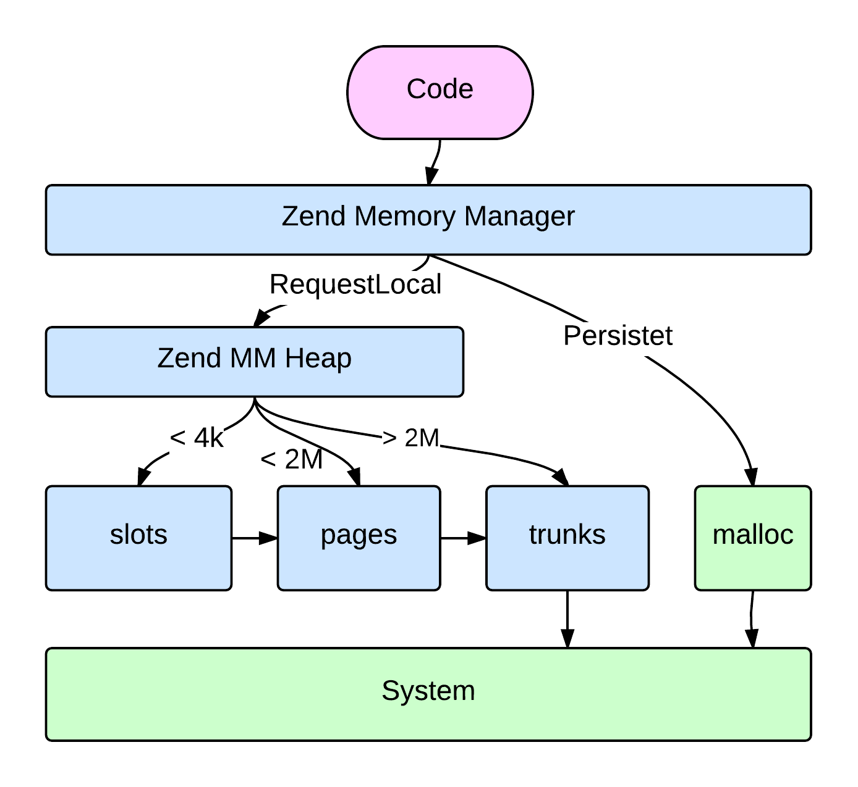
php7 Memory Manager
Zend MM Heap
参考tcmalloc/jemalloc重写
trunk/page/slot结构
slots
提供8, 16, 24, ... 3072等size的内存
每种size在一个或若干个连续page上连续分配
释放的内存放入对应尺寸的链表
pages
在trunk上连续分配
用bitmap标记空闲块，加速空闲块查找
trunks
大于2M直接分配一个trunks
直接向系统要，不走malloc

Slide 25
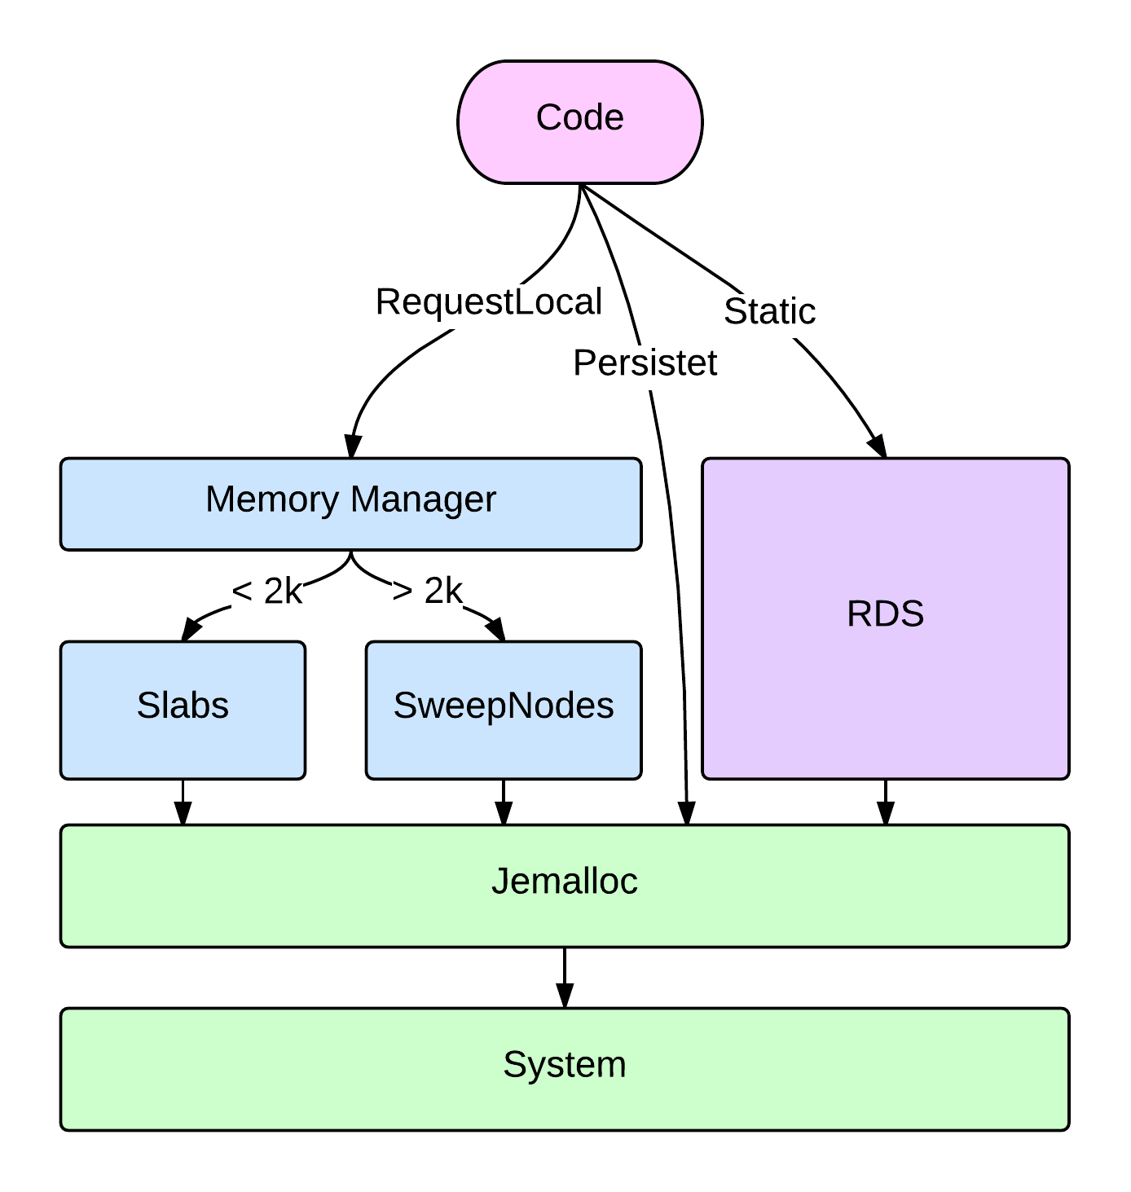
hhvm Memory Manager
RDS
为每个线程预留的一段空间，无须分配
用于存放常量、类、函数
MM
请求级别的内存
Slabs
提供16, 32, 48, ... 2048等size的内存,连续分配
释放的内存放入对应尺寸的链表
SweepNodes
大块内存直接向jemalloc分配后放入链表
Jemalloc
全局的常驻内存
存在锁开销

Slide 26
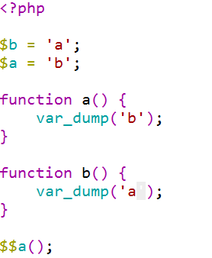
Compiler&VM: 动态语法如何实现？
加入ODP开发者社区

Slide 27
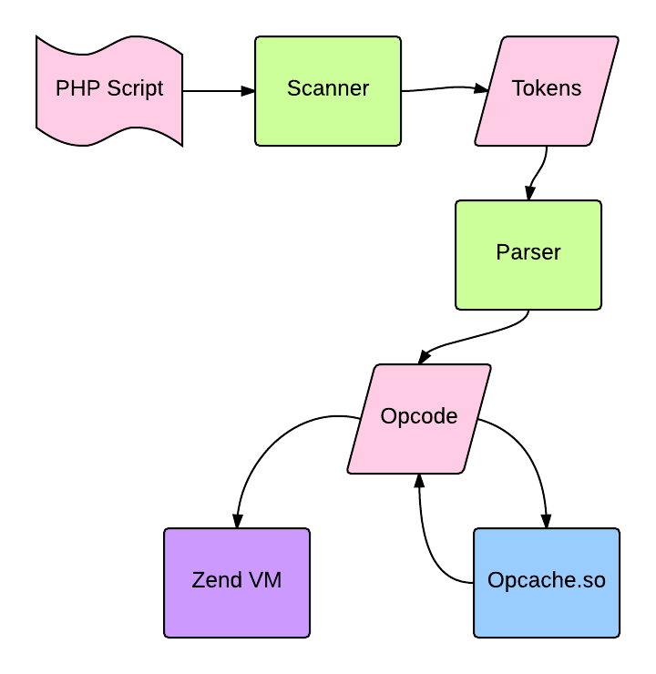
php5 Compiler
php hello.php
$b = $a + 1
$b, =, $a, +, 1
Add !0, 1 => RES[~1]
Assign $1, ~1
ODP开发者社区
CGI mode Only!

Slide 28
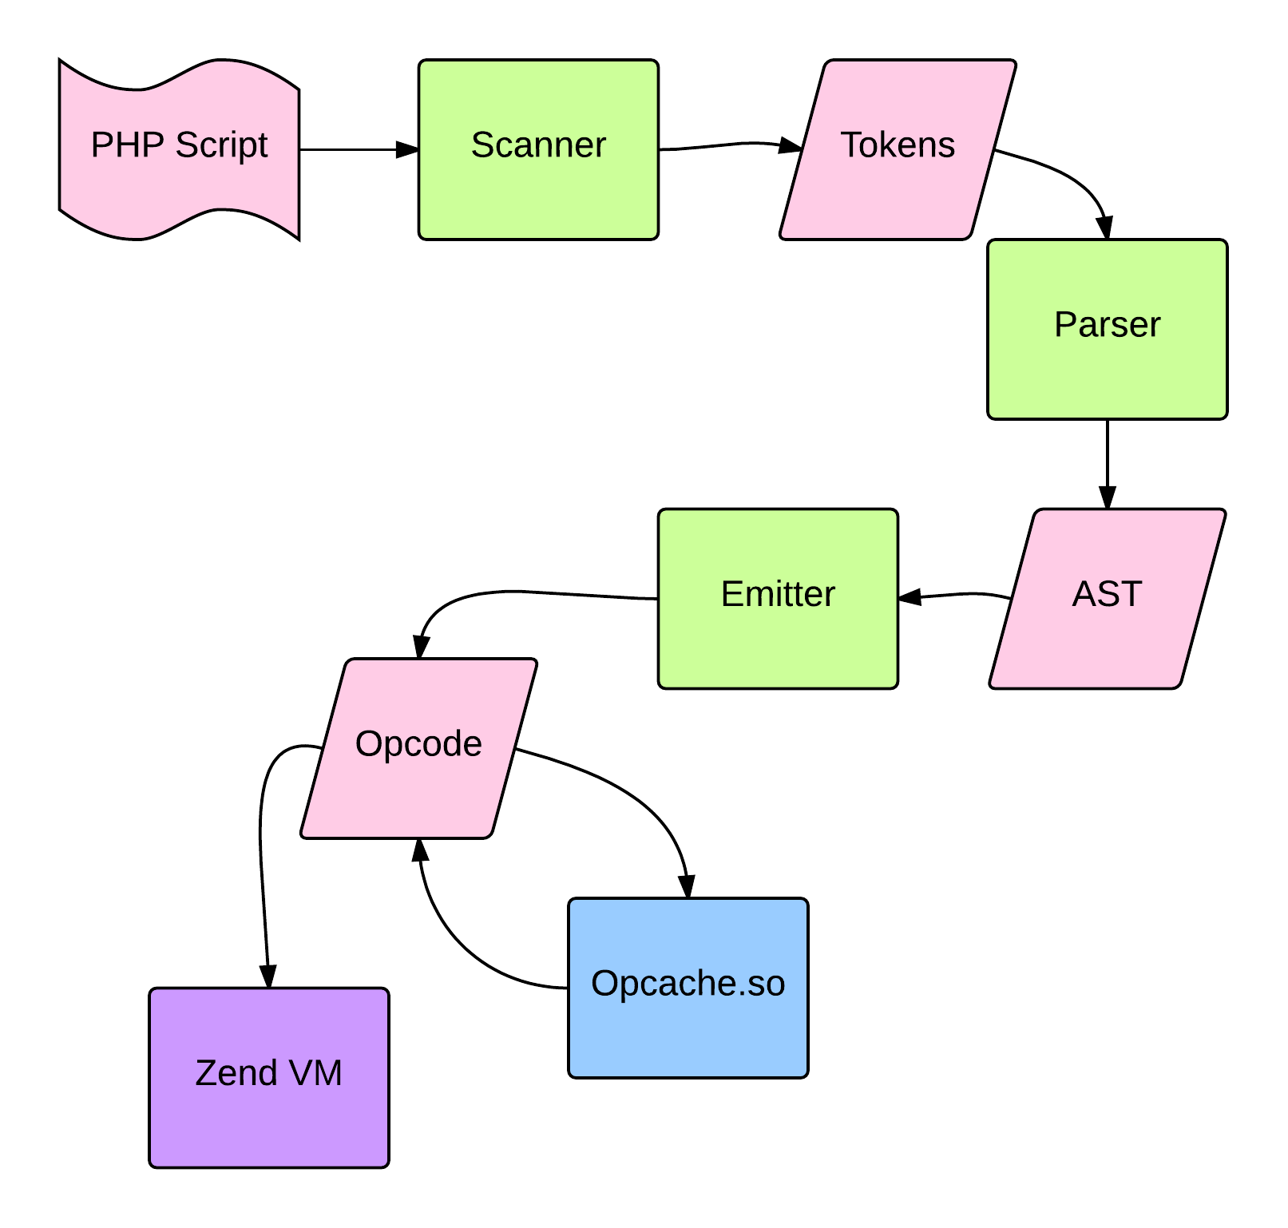
php7 Compiler
php hello.php
$b, =, $a, +, 1
$b = $a + 1
Add !0, 1 => RES[~1]
Assign $1, ~1
=
$b
+
$a
1

Slide 29
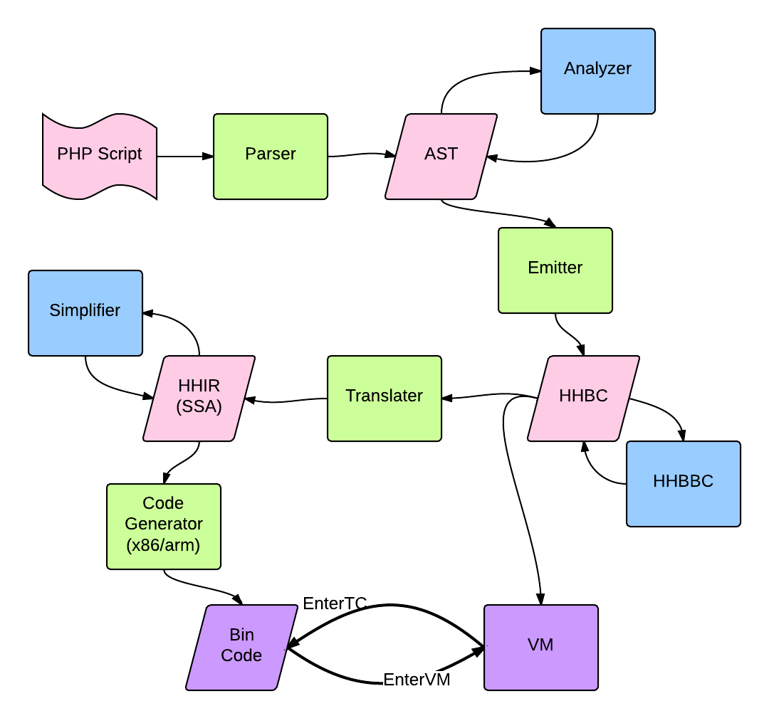
hhvm Compiler
hhvm hello.php
=
$b
+
$a
1
$b = $a + 1
Int 1
CGetL2 0
AddO
SetL 1
ODP开发者社区

Slide 30
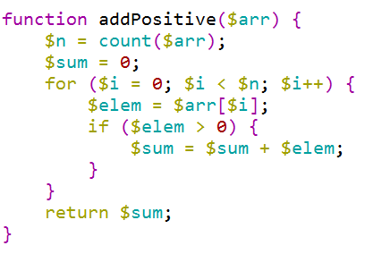
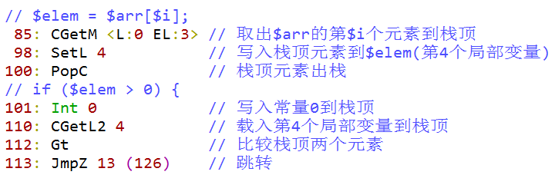
hhvm Compiler: php -> hhbc
PHP 代码
HHBC
ODP开发者社区

Slide 31
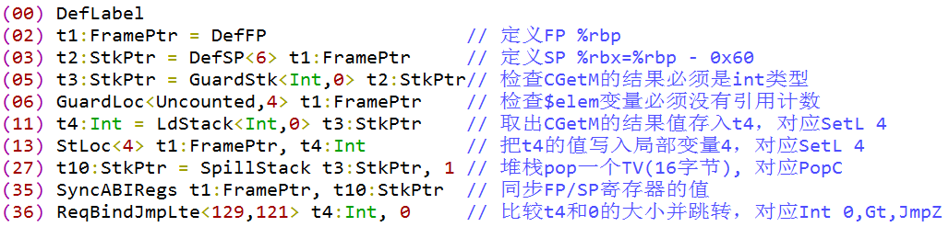
hhvm Compiler: hhbc -> hhir
HHBC
HHIR

Slide 32
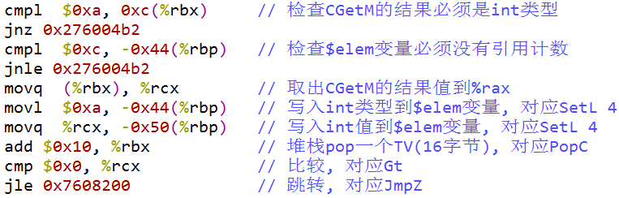
hhvm Compiler: hhir -> asm
HHIR
x86_64
汇编

Slide 33
php5 VM
zend_opcode_handlers
K1 | V1
K2 | V2
... | ...
K1 | H1
K2 | H2
... | ...
{zval*}
handler1
symbol_table
function_table
class_table
zend_constants
argument_stack
current_execute_data
type
name
scope
opcodes
...
op1
op2
...
opN
execute
K1 | F1
K2 | F2
... | ...
[zend_op]
opline
func_state
op_array
symbol_table
CVs
Ts
prev
...
{zend_function}
zend_function
K1 | C1
K2 | C2
... | ...
type
name
functions
constants
...
zend_executor_globals
K1 | V1
K2 | V2
... | ...
zval
{zend_class_entry}
args
argc
prev
EX
CVs
Ts
top
end
prev
...
frame1
frame0
unused
{zval*}
zend_class_entry
zend_execute_data
(144 bytes)
CV1
CV2
...
top
end
prev
...
[zval**]
T1
T2
...
zval
zend_vm_stack
[zval*]

Slide 34
php7 VM
zend_opcode_handlers
K1 | V1
K2 | V2
... | ...
K1 | H1
K2 | H2
... | ...
{zval}
handler1
symbol_table
function_table
class_table
zend_constants
vm_stack
current_execute_data
type
name
scope
opcodes
...
op1
op2
...
opN
execute
K1 | F1
K2 | F2
... | ...
[zend_op]
opline
call
return_value
func
this, argc
prev
symbol_table
{zend_function}
zend_function
K1 | C1
K2 | C2
... | ...
type
name
functions
constants
...
zend_executor_globals
K1 | V1
K2 | V2
... | ...
{zend_class_entry}
top
end
prev
...
frame1
frame0
unused
args
prev
EX
CVs
Ts
zend_class_entry
zend_execute_data
(64 bytes)
{zval}
CV1
CV2
...
top
end
prev
...
[zval]
T1
T2
...
zend_vm_stack
[zval]

Slide 35
hhvm VM
optab
K1 | V1
K2 | V2
... | ...
K1 | H1
K2 | H2
... | ...
op1
op2
...
opN
handler1
{TypedValue}
m_name
m_cls
m_base
m_funcBody
...
dispatch
s_stringDataMap
s_namedDataMap
stack
…
K1 | N1
K2 | N2
... | ...
[Op]
jit bin
code
m_savedRbp
m_savedRip
m_func
m_soff
argc/flags
ret/this/cls/varenv...
{NamedEntity}
Func
m_func
m_class
...
ThreadLocal
m_name
m_methods
m_constants
...
NamedEntity
m_elms
...
m_top
frame0
frame1
m_base
ActRec (48bytes)
K1 | V1
K2 | V2
... | ...
Class
AR
args, locals, tmps
NameValueTable
V1
V2
...
Stack
[zval]

Slide 36
php Server (fpm)
network
connection
master
process
IO
fork
worker
process
worker
process...
background
process (ral...)
ODP开发者社区
shared memory

Slide 37
hhvm Server (fastcgi)
network
connection
IO
dispatcher
thread
main
thread
control
Request
Queue
Response
Queue
background
thread (ral...)
worker
thread
worker
thread...
ODP开发者社区
memory

Slide 38
Server 比较
多进程缺点
不方便不同进程间共享数据结构 (如实现本地缓存)
不方便不同进程间共享fd资源 (如实现连接池)
多线程缺点
代码需要线程安全，会增加额外锁开销
容易造成内存泄露
加入ODP开发者社区

Slide 39
PHP扩展
加入ODP开发者社区

Slide 40
一个调研
你是否看过某个php扩展源码？
你是否写过php扩展？
加入ODP开发者社区

Slide 41
php 扩展生命周期
php-fpm start
each ext’s MINIT
request xxx.php
each ext’s RINIT
fork worker process1
worker processes...
execute xxx.php
process request1
each ext’s RSHUTDOWN
process request2
clean up after xxx.php
process requests...
worker exit
each ext’s MSHUTDOWN
ODP开发者社区
php-fpm exit

Slide 42
hhvm 扩展生命周期
hhvm process init
each ext’s moduleLoad
each ext’s moduleInit
request xxx.php
new worker thread1
worker threads...
each ext’s requestInit
each ext’s threadInit
execute xxx.php
process request1
each ext’s requesShutdown
process request2
clean up after xxx.php
process requests...
each ext’s threadShutdown
each ext’s moduleShutdown
hhvm process exit

Slide 43
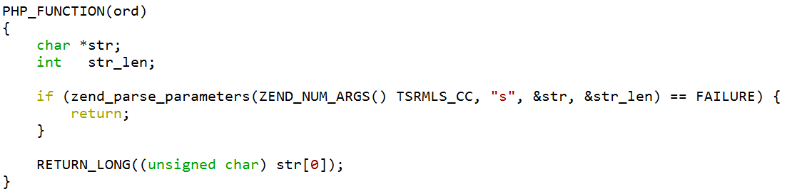
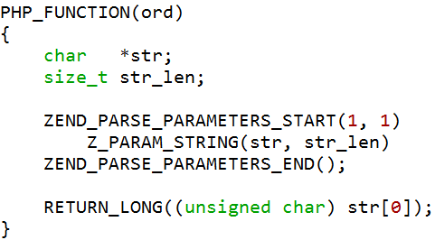

扩展API
php5
php7
加入ODP开发者社区
hhvm

Slide 44
PHP在百度
加入ODP开发者社区

Slide 45
一个调研
你是否用过ODP？
你用的PHP引擎是？
php 5.2, 5.4, hhvm or other?
加入ODP开发者社区

Slide 46
ODP
Exts &
Libs
Framework
ap
saf
Packing
mcpack
msgpack
protobuf
Security
passport
uuap
baassw
Network
http
nshead
mysql
memcache
redis
Others
conf
log
string
smarty
imagick
Tools
app-cg
pcheck
phpunit
phptest
perftool
Basic
Env
PHP Engine
PHP 5.2.17
PHP 5.4.33
HHVM 3.0.1
Webserver
Nginx 1.4.4
Lighttpd 1.5.0
ODP开发者社区
2种Webserver, 3种php引擎
20+ php扩展，10+ hhvm扩展，10+ nginx扩展
10+核心基础库，10+第三方库

Slide 47
ODP 引擎
PHP
支持5.2, 5.4
官方版本+少量安全patch
HHVM
基于3.0
官方版本+ 60多个patch
实现fastcgi_finish_request
实现FastStatCache，优化文件加载性能
实现slow-log
完善内部监控（内存、fd数、repo、eval使用）
修复各种bugs
加入ODP开发者社区

Slide 48
ODP 核心
RAL
资源访问层
扩展实现
高性能、高可用网络交互
多种协议支持（nshead/http）
多种打包格式（mcpack/json/form等）
bns资源定位
并行/异步后端调用
AP
MVC框架
扩展实现
多种路由策略
自动加载
ODP分层规范
Yaf的闭源版
Conf
配置库
扩展实现
树状结构
高性能缓存
自动热加载
多IDC差异化
Log
日志库
规范日志打印
日志级别控制
格式自定义
日志自动切分
ODP开发者社区

Slide 49
ODP生态-对接百度各种服务
ap
smarty
passport
conf
log
ral
baassw
uuap
db
pic
fis
passport
ak
giano
uuap
hiphotos
mysql
nmq
memcached
redis
common
ODP开发者社区
redisdb

Slide 50
ODP生态-研发全流程支持
ODP 集成开发平台
OTP 测试环境平台
ORP 在线运行平台
OMP 监控平台
开发
测试
运维
监控
ODP开发者社区

Slide 51
ODP 使用情况
机器数 23000+
实例数 45000+
app数 5000+
每天处理请求数 1400亿+
加入ODP开发者社区

Slide 52
百度PHP开发者社区
加入ODP开发者社区

Slide 53
社区运作方式
ODP 开发者社区
外部用户
ODP team
业务线同学
使用
贡献
维护
贡献
使用
引进
开源软件
ODP
ODP开发者社区
共享

Slide 54
项目列表
Gitlab, 5个Group, 上百个Project
ODP
nginx
nginx-source
……
php
php
nginx_lua_frame
php-ext-ap
……
hhvm
hhvm
hhvm-ext-conf
……
ral
ral2
odp
……
lib-db
tools-app-cg
install-basic-env
……
ODP开发者社区

Slide 55
贡献方式
向项目提Issue（报bug或提需求）
向项目提Merge Request
改进项目文档 (http://man.baidu.com/inf/odp)
任何人都有权限
持续高质量贡献者，可以获得更多权限
Developer: 向项目非Master分支提交代码
Master: 向项目所有分支提交代码
ODP开发者社区

Slide 56
开发流程
Contributor开发流程：
提交Issue
Fork项目
在fork的项目开发并提交
创建Merge Request
项目Master审批，合入主干
Developer开发流程：
提交Issue
Clone项目
创建新分支开发并提交
创建Merge Request
项目Master审批，合入主干

Slide 57
分组
PHP小组
PHP7 引入
PHP扩展日常开发
HHVM及异步小组
HHVM新版调研
swoole调研
HHVM及扩展日常开发
Nginx小组
Nginx新版调研
Nginx扩展日常开发
RAL及RPC小组
RPC调研
RAL日常开发
ODP及开源小组
Composer引入
ODP开源
基础库日常开发
Gcc 4.8 支持
PHP协程实现
HHVM扩展适配
OpenResty引入
工具日常开发
Pecl引入
ODP开发者社区

Slide 58





小组导师
陈建森
贴吧资深工程师
Nginx小组导师
赵习武
BAC资深工程师
PHP小组导师
王伟冰
贴吧资深工程师
ODP及开源小组导师
ODP开发者社区
胡志广
Inf资深工程师
HHVM及异步小组导师
李士海
贴吧高级工程师
RAL及RPC小组导师

Slide 59
欢迎加入社区！
加入方式：直接联系对应导师即可
已有56人加入！
加入ODP开发者社区

Slide 60
活动预告
周四（明天）上午10:30-12:30
at 科技园2号楼-F1-C-14-桃夭
ODP开发者交流会
Nginx实现分享
各小组阶段成果交流
加入ODP开发者社区

Slide 61
Q&A
谢谢
odp-dev@baidu.com
ODP开发者群：1377210
ODP用户群：1359528, 1463765
加入ODP开发者社区

Slide 62
一些问题的解答
PHP安全漏洞
参考：http://docs.babel.baidu.com/doc/59119a98-d12b-4294-96ab-d0c82ed64437
PHP框架规范
参考：http://styleguide.baidu.com/style/php/index.html
PHP在百度未来的规划，如PHP7
参考：http://man.baidu.com/inf/odp/topic2016/
项目中的PHP优化实战
参考：http://man.baidu.com/inf/hhvm/optimize/
性能检测工具
参考：http://man.baidu.com/inf/odp/perftool
如何定位问题（如core）
参考：http://docs.babel.baidu.com/doc/8b88f95e-534b-48bf-9d32-3b6ceb0c5e13
PHP在互联网公司的应用情况，有无可替代PHP/HHVM的技术
tieba中PHP扩展扮演的角色，举例说明下
ODP开发者社区

Slide 63
参考资料
实现原理
php5：http://www.php-internals.com/
php7： https://wiki.php.net/phpng-int
hhvm： http://hhvm.com/blog/
ODP
使用手册：http://man.baidu.com/inf/odp/
开发者中心：http://man.baidu.com/inf/odp/developer/
Topics：http://man.baidu.com/inf/odp/topic2016/
ODP开发者社区

